Slide 1

Материально- техническое оснащение медицинского кабинета Муниципальное бюджетное дошкольное образовательное учреждение «Детский сад №286 компенсирующего вида» Московского района г.Казани
Notes:
Оригинальные шаблоны для презентаций: https://presentation-creation.ru/powerpoint-templates.html
Бесплатно и без регистрации.

Slide 2
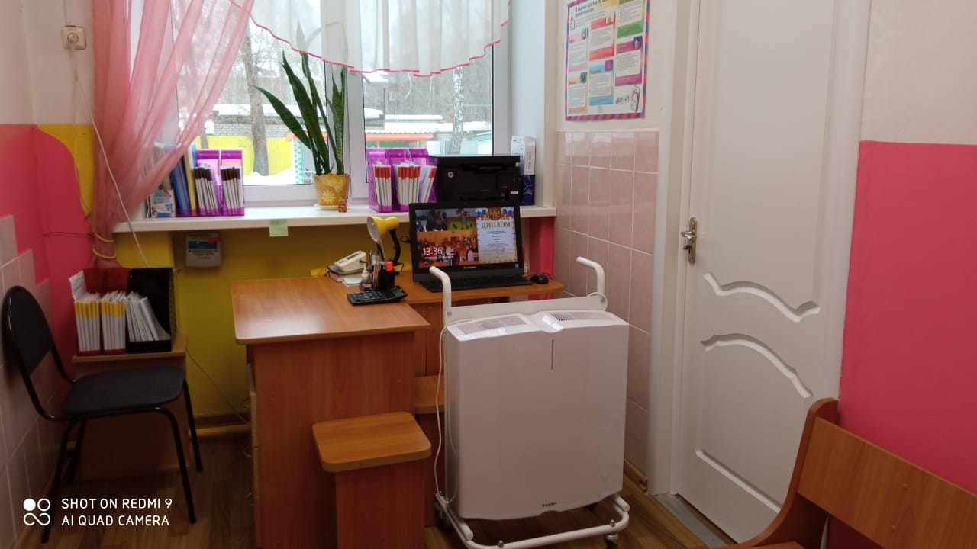

Slide 3
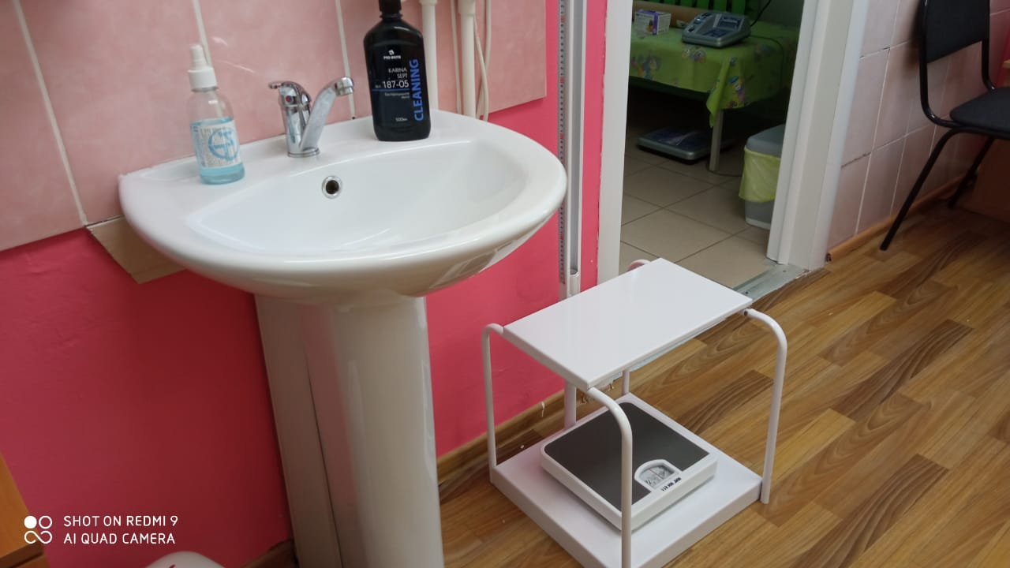

Slide 4
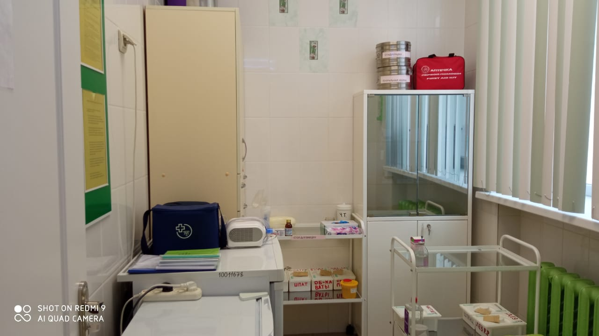

Slide 5
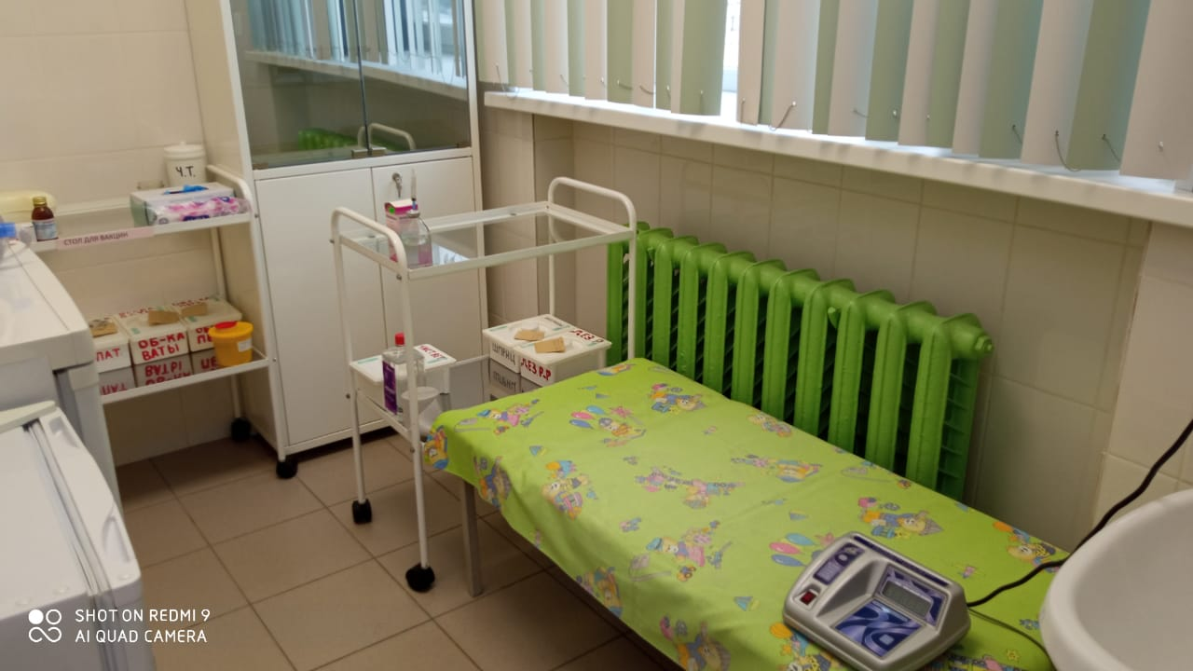

Slide 6
